Slide 1
Схема данных. EER-диаграмма
Волжанин Александр Павлович
II курс Технологии разработки программного обеспечения

Slide 2
Цель
Продолжить знакомство в MySQL Workbench, SQL
Начать рассматривать инструменты проектирования баз данных в визуальном редакторе

Slide 3
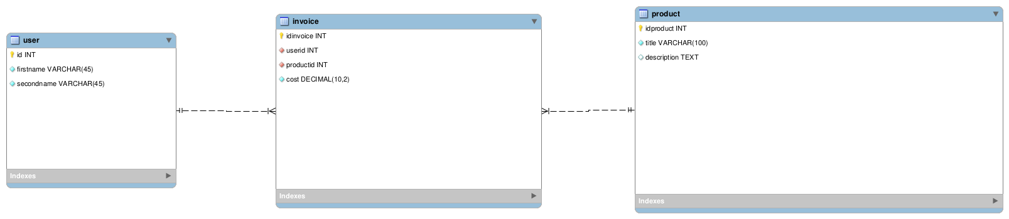
Задание 1
Ссылка на гист - https://gist.github.com/m4deme1ns4ne/5d181b0db634515e4a38fecb36065e28

Slide 4
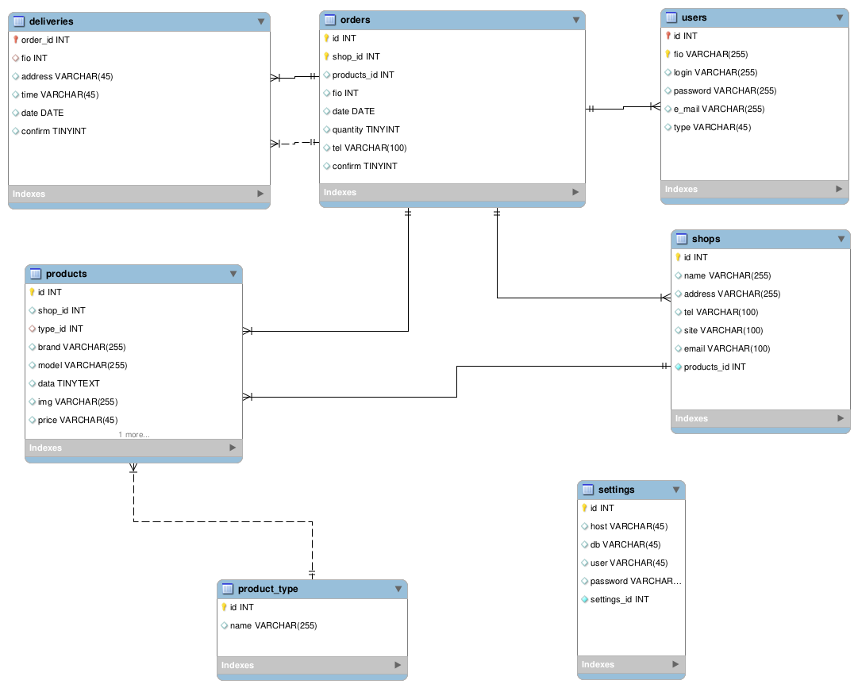
Задание 2
https://gist.github.com/m4deme1ns4ne/7a7a9ab96b2fd36b1063e0a8f57d21d6

Slide 5
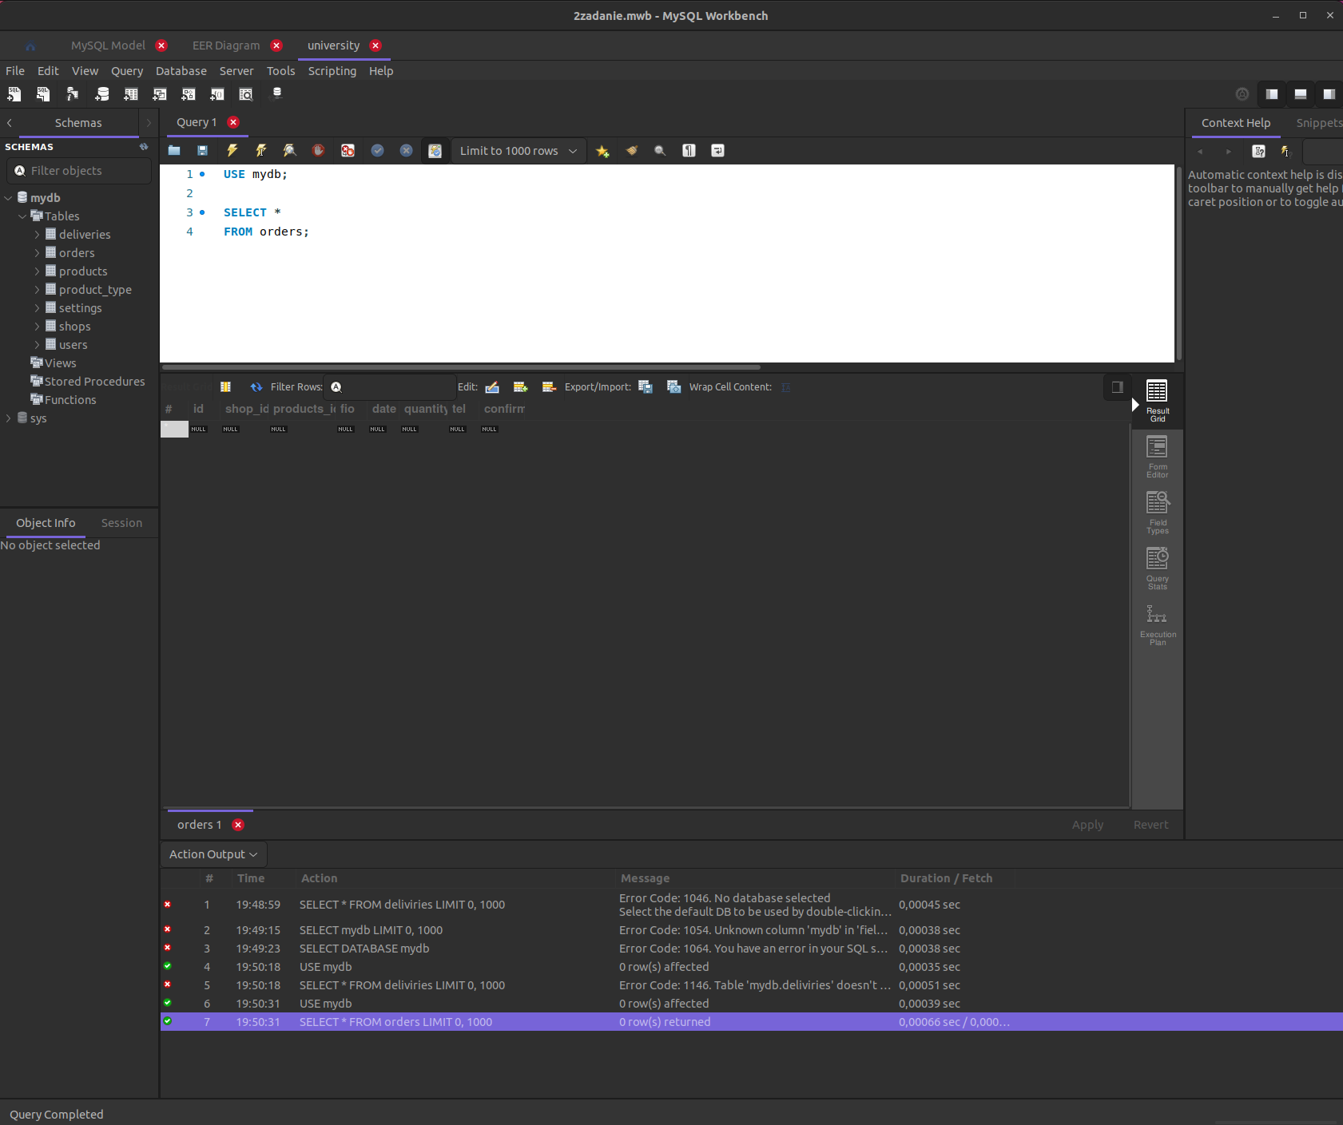
Задание 3

Slide 6
Задание 4
В настройках таблиц не было указано, чтобы предпринимались какие-либо действия.

